Slide 1

ОТЧЁТ
о выполнении курсовой работы Разработка модуля администратора для ювелирного магазина
ФИО: Мороз Григорий Игоревич
Группа: 53-04к

Slide 2

Информация о проекте
• Тема: «Разработка модуля администратора для ювелирного магазина»
• ПМ 01 «Разработка модулей программного обеспечения для компьютерных систем»
• Специальность 09.02.07 «Информационные системы и программирование»
• Автор: Мороз Григорий Игоревич, группа 53-04К
• Руководитель: Т. С. Спиридонова
2

Slide 3
Цель и задачи проекта
Цель: Разработка модуля администратора на платформе WPF для ювелирного магазина, интегрированного с общей базой данных через ASP.NET
Задачи:
Выбор средств разработки
Разработка базы данных
Структура проекта
Разработка интерфейса пользователей
Реализация приложения
Результат: Готовая информационная система с веб-каталогом и административной панелью
3

Slide 4
1. Выбор средств разработки
СУБД — Microsoft SQL Server
Веб-часть — ASP.NET Core MVC, Entity Framework
Админ-модуль — WPF,
Библиотеки:
iTextSharp (PDF)
QRCoder (QR-коды)
IDE — Visual Studio, SSMS
4

Slide 5
2. БД: Предметная область
Две роли: пользователь и администратор
Пользователь:
Просмотр каталога
Поиск и фильтрация
Оформление заказов
История покупок
Администратор:
Управление товарами
Работа с заказами
Управление пользователями
Контроль остатков
Разграничение прав: Доступ к функциям определяется ролью пользователя в системе
5

Slide 6
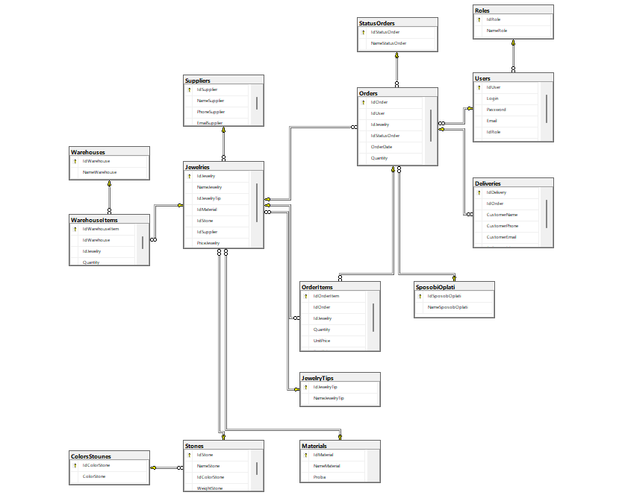
БД: Концептуальное проектирование
СУБД: Microsoft SQL Server
Основные таблицы:
Users (пользователи)
Jewelries (изделия)
Orders (заказы)
OrderItems (состав заказов)
Deliveries (доставка)
Materials, Stones, Suppliers (справочники)
Связи «многие-ко-многим» через промежуточные таблицы
Суррогатные первичные ключи с автоинкрементом
Концептуальная модель — ER-диаграмма (рисунок 1)
место для изображения
Рисунок 1 — ER-диаграмма базы данных
Итог:
Структура приведена к третьей нормальной форме (3НФ).
6

Slide 7
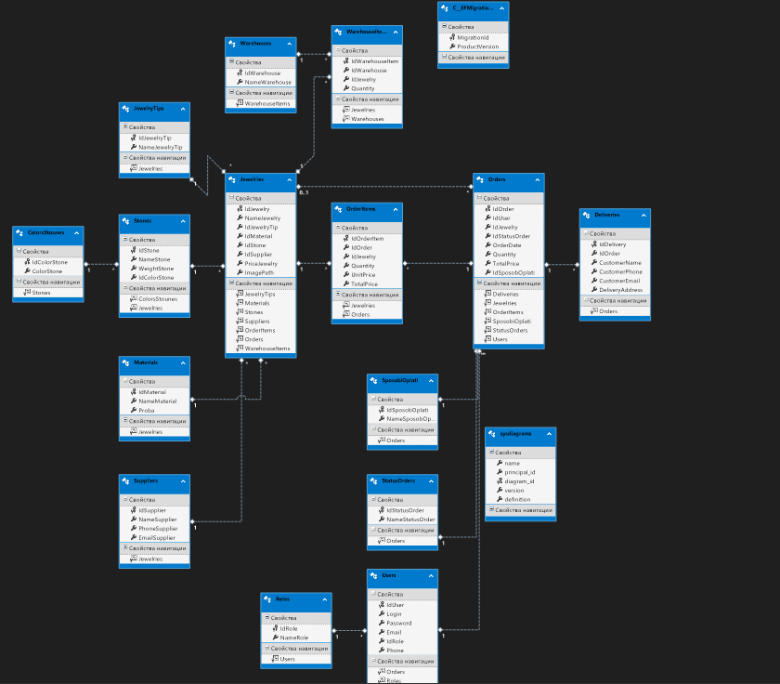
БД: Логическое проектирование
• Реляционная схема DropThisDatabase — 15 таблиц
• Группа учёта пользователей: Roles, Users
• Каталог ювелирных изделий: Jewelries, JewelryTip
• Справочники материалов и камней: Materials, Stones, ColorsStounes
• Связи с поставщиками: Suppliers
• Коммерция и заказы: Orders, OrderItems, Deliveries, OrderStatuses, SposopiOplati
• Складской учёт: Warehouses, WarehousesItems
База данных:
15 таблицы под управлением MS SQL Server.
7

Slide 8
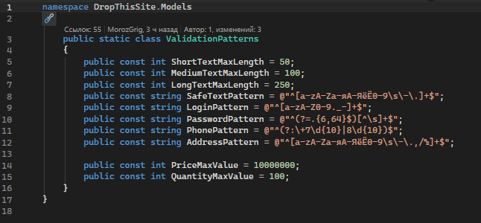
БД: Физическое проектирование
• Типы: NVARCHAR (Unicode), DECIMAL(10,2) — деньги, DECIMAL(5,2) — вес изделий
• Длинные описания — NVARCHAR(MAX)
• ON DELETE CASCADE для связей заказов и позиций
• CHECK: цена > 0, количество ≥ 0
• UNIQUE логинов, номеров заказов; индексы по внешним ключам
Целостность:
Обеспечена ключами, ограничениями UNIQUE и CHECK.
8

Slide 9
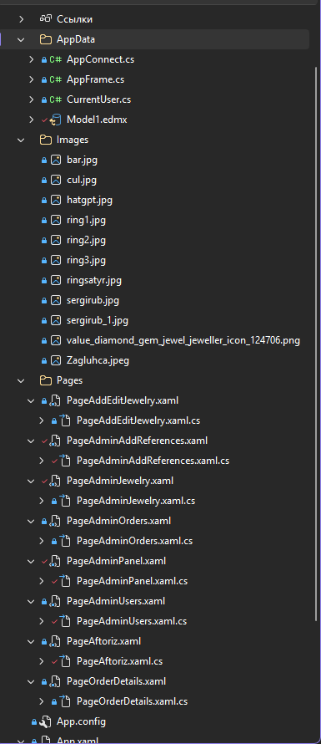
3. Структура проекта
• Двухкомпонентная архитектура: веб-клиент (ASP.NET Core) + десктоп-админка (WPF)
• Представление — страницы внутри MainWindow с навигацией через Frame
• Доступ к данным — ApplicationDbContext (Entity Framework 6)
• Папки: Models, Data, Controllers, Views, Pages, Images, AppData
Итог:
Многослойная архитектура упрощает сопровождение
9

Slide 10
Архитектурные решения
• Единый контекст БД через статический класс Db
• Длительные операции (API) — асинхронно в фоновом потоке
• Сборка через Visual Studio или dotnet build (SDK-формат проекта)
NuGet:
EntityFramework 6.5.1 · Newtonsoft.Json · ITextSharp · QRCoder
10

Slide 11
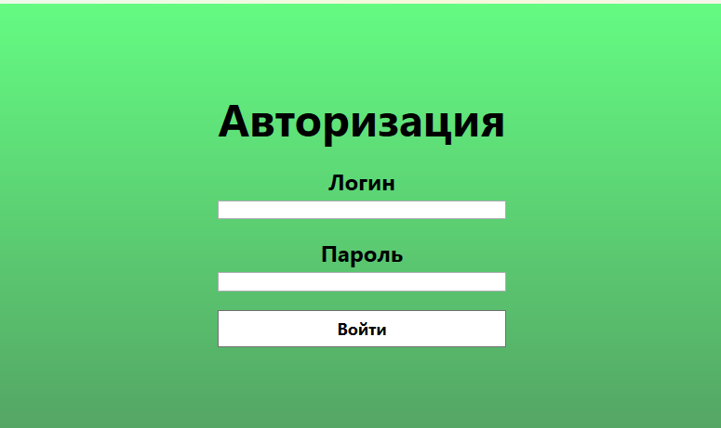
4. Авторизация
Единая светло-зелёная тема с акцентным цветом
Окно авторизации:
Логин и пароль
Сообщение об ошибке
Регистрация:
Проверка уникальности логина
Валидация email и телефона
Требования к паролю
Навигация: Каталог, Корзина, Заказы, Профиль
Оформление:
Светло-зелёная тема и единые стили
11

Slide 12
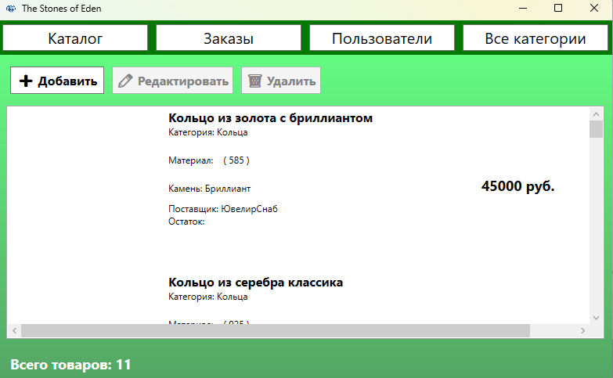
Административный модуль (WPF)
Управление товарами:
Добавление новых изделий
Редактирование существующих
Удаление (с проверкой связей)
Справочники: Материалы, камни, типы украшений
Поставщики
Контроль:
Складские остатки
Статусы заказов
Пользователи системы
место для изображения
Скриншот: главная страница каталога
Интерфейс: Интуитивно понятное управление данными
12

Slide 13
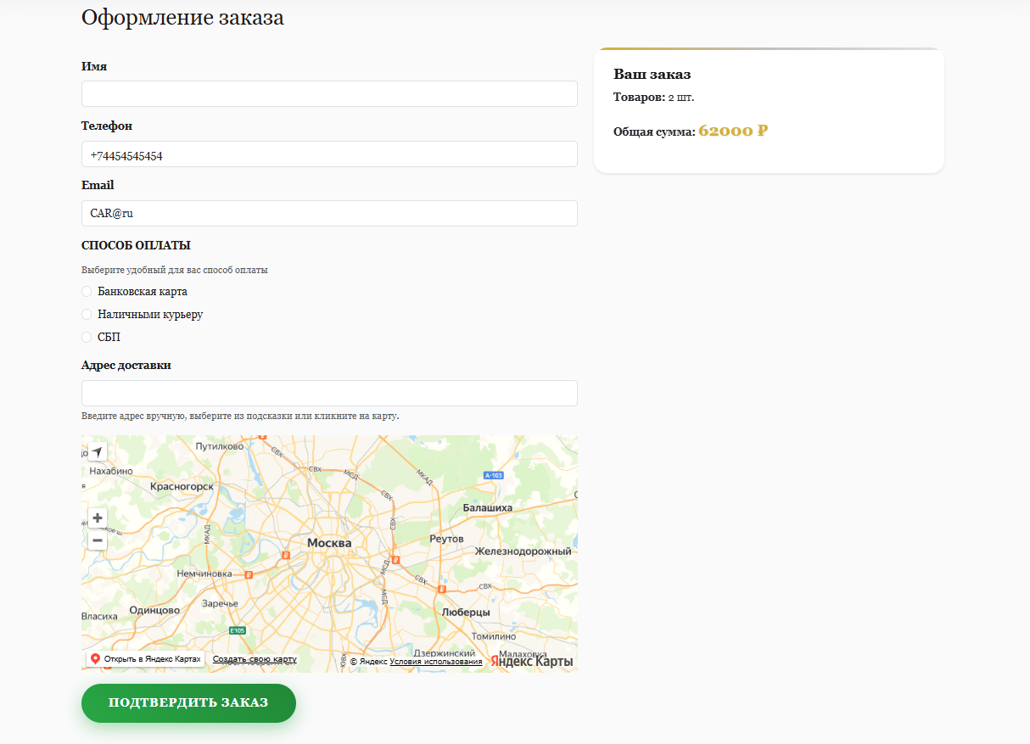
Оформление заказа
Корзина:
Добавление/удаление товаров
Подсчёт общей суммы
Оформление заказа:
Данные получателя
Результат:
Сохранение в БД
Генерация PDF-чека
QR-код с информацией о заказе
место для изображения
Скриншот: форма рецензии с оценкой по критериям
Автоматизация: PDF-чек с QR-кодом формируется автоматически
13

Slide 14
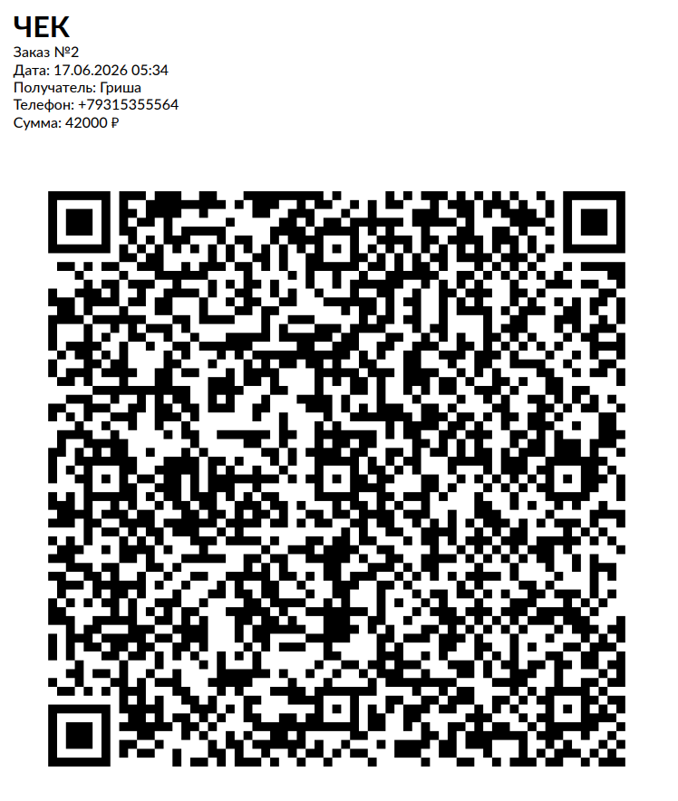
5. Реализация приложения
Регистрация и авторизация:
Проверка уникальности данных
Разграничение ролей
Работа с заказами:
Создание записей в Orders и OrderItems
Расчёт итоговой стоимости
Генерация PDF через QuestPDF
Валидация:
Проверка обязательных полей
Контроль корректности данных
Обработка исключений
Чек:
Электронный чек в PDF с QR-кодом реквизитов заказа.
14

Slide 15
Итоги и выводы
В ходе выполнения курсовой работы была разработана полноценная информационная система для ювелирного магазина.
Реализована двухкомпонентная ИС: веб-каталог + WPF-модуль администратора
База данных из 15 таблиц (MS SQL Server, 3НФ)
Клиентская часть: ASP.NET Core MVC (веб) + WPF (админка)
Авторизация с ролями, каталог с поиском, админ-панель
PDF-чек с QR-кодом
Все поставленные цели и задачи выполнены
Углублено:
C#, WPF, MS SQL Server, интеграция с API, PDF + QR, ASP.NET
15

